Slide 1
1. klase ​​ ​​ Tēma: Ekrānlaiks​​ 3. nodarbība: Pie ekrāna pavadītā laika dilemmas
Tikumiskās audzināšanas programma «e-TAP»​
Notes:
Atsauce attēlam: https://blog.hypeinnovation.com/hs-fs/hub/314186/file-1481236430-jpg/Blog/innovators-dilemma.jpg

Slide 2
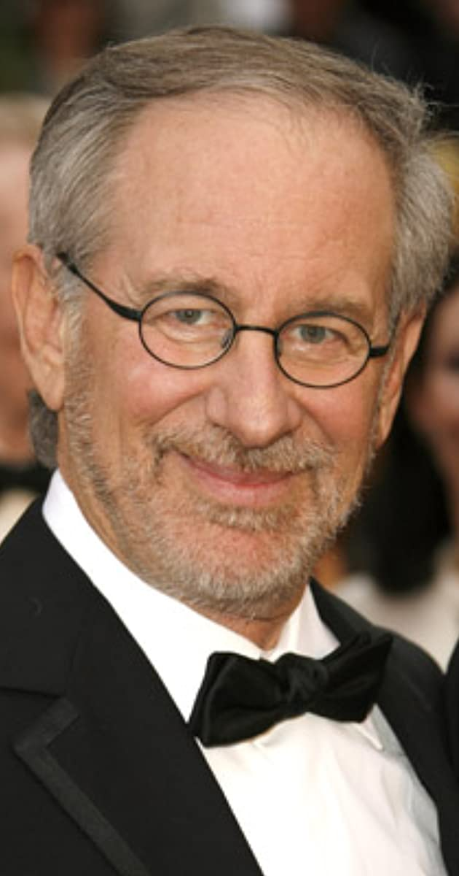
Tehnoloģijas var būt mūsu labākais draugs, taču tās var būt arī lielākais pāridarītājs. Tehnoloģijas izjauc mūsu personīgo stāstu, traucē mūsu domām lidot un mums aizsapņoties, traucē iztēloties brīnumainas lietas, jo esam pārāk aizņemti ar mobilajiem tālruņiem, nākot mājup no kafejnīcas.
Stīvens Spīlbergs
Notes:
Atsauce attēlam: https://m.media-amazon.com/images/M/MV5BMTY1NjAzNzE1MV5BMl5BanBnXkFtZTYwNTk0ODc0._V1_UY1200_CR85,0,630,1200_AL_.jpg

Slide 3
Tu tūlīt pārspēsi rekordu savā mīļākajā datorspēlē, bet mamma sauc tevi pusdienās. Tu uzliec pauzi un ej uz ēdamistabu. Kad mamma vaicā, ko tu darīji, tu saki, ka gatavoji projektu skolai. Kā apbalvojumu par darbu pie skolas projekta mamma ļauj tev ilgāk paspēlēt datorspēles.
1.Kādu problēmu saskati?
2.Kā tu justos?
3.Kādi tikumi tiek pausti šajā situācijā?
4.Kāds, tavuprāt, ir saprātīgs risinājums? Kāpēc?

Slide 4
Sveika, Kristīne!
Domāju, ka man ir problēma. Kad pārāk ilgi neizmantoju telefonu, sajūtu trauksmi un paniku. Es pārbaudu savu telefonu, tiklīdz pamostos un vēl īsi pirms aizmiegu. Dažreiz es tajā ieskatos pat nakts vidū. Kad pārnāku no skolas, izmantoju viedierīces, lai pildītu mājasdarbus, skatītos YouTube video un spēlētu videospēles. Es visu laiku jūtos noguris un īgns. Man ir sajūta, ka nekontrolēju to, kas notiek. Vai tu vari man palīdzēt?
Jānis, 9 gadi
Ko tu vari ieteikt, lai palīdzētu?
Uzraksti Jānim vēstuli, sniedzot ieteikumus un atbalstu!
foto:flikr.com

Slide 5
Apvelc savas plaukstas kontūru!
Pie katra pirksta pieraksti vienu padomu, kā panākt līdzsvaru starp laiku pie ekrāna un citām aktivitātēm.
Izstāsti savus ieteikumus blakussēdētājam!
Attēls: commons.wikimedia.org

Slide 6
Tikumiskās audzināšanas programma «e-TAP»
Resursi pieejami: www.arete.lu.lv
Programmas administrators: Dr. Manuels Fernandezs. manuels.fernandezs@lu.lv, +371 26253625
Latvijas Universitātes Pedagoģijas, psiholoģijas un mākslas fakultātes Pedagoģijas zinātniskā institūta vadošais pētnieks
Imantas 7. līnija 1, 223. telpa, Rīga, LV-1083, Latvija
"Digitālas mācību programmas piemērotības un īstenojamības izpēte jauniešu tikumiskajai audzināšanai Latvijas izglītības iestādēs (no 5 līdz 15 gadu vecumā)" (01.12.2020-31.12.2021). Projekta Nr. lzp-2020/2-0277; LU reģistrācijas Nr: LZP2020/95

